Slide 1
Rによる 多母集団IRT分析

Slide 2
自己紹介
日アサ大好き
Psychometrician見習い
研究員
サンリオピューロランドの隣（NOW！）
R言語がメインで，ごく希にStanとC++をかじる。

Slide 3
Direct Marketing
加藤・川端・山田 (2014). Rによる項目反応理論 オーム社
（おそらく）日本で一番IRTの実践に精通している著者による項目反応理論の専門書。
IRTの基本的なモデルである一次元IRTモデルを中心に，パラメタ推定，等化など，実践で必要な知識を重点的に網羅。
TYT本よりもわかりやすい（個人談）

Slide 4
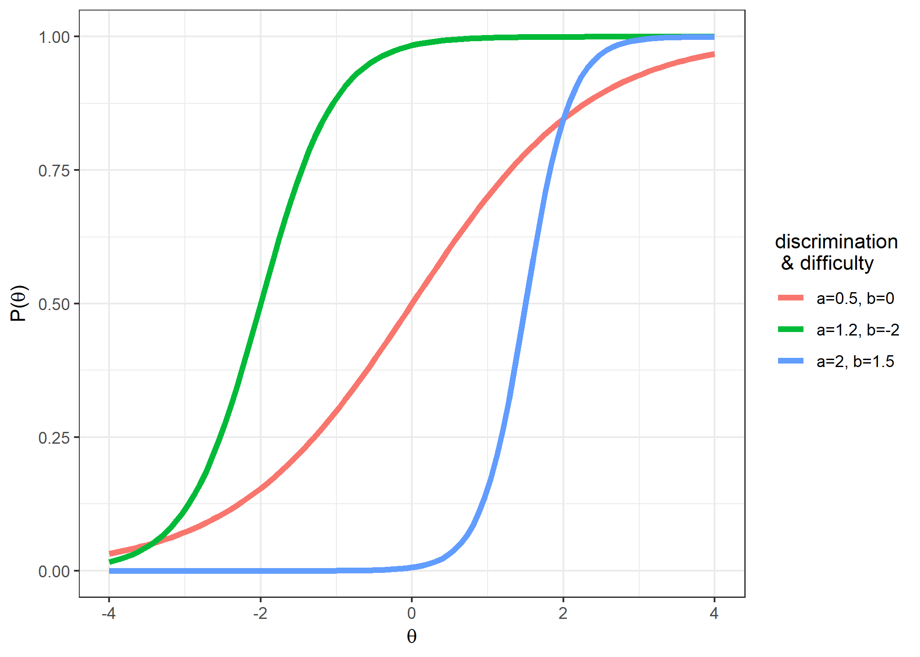
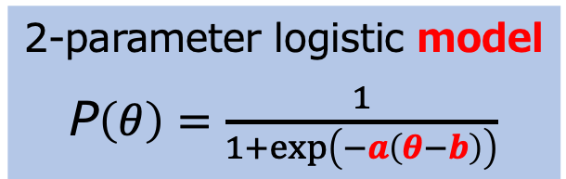
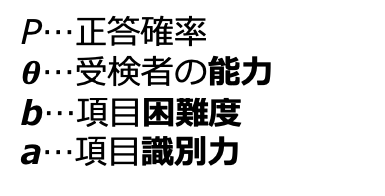
IRTとは
受検者がテスト（学力検査,試験,アンケートetc...）に回答したデータから，個人や集団の潜在変数（学力, 能力, 特性）や項目自体の特性(難しさなど)を推定する。
2-parameter logistic model
P$\left(θ\right)=\frac{1}{1+\exp\left(−a\left(θ−b\right)\right)}$
P…正答確率
$θ$…受検者の能力
b…項目困難度
a…項目識別力
知りたい
パラメタ
テストへの回答の背後にある能力を
モデリング（数式で表現）する
Notes:
グラフの縦軸は正答確率。ロジスティック曲線なので，下方漸近は0，上方漸近は1（PCの浮動小数点の関係で，0とか1になって計算が破綻したりすることがある）。

Slide 5
こんなひとにおすすめ
目に見えない特性や傾向を測定したい。
心理尺度や学力測定のための尺度を作成したい。
IRTはもともとテストに特化した心理計量モデル(SEMや因子分析と一緒に語られることもある)。
教育測定（Educational Measurement）に興味がある。
アメリカにはETS、ACTなどの大きなテストアセスメントカンパニーが存在するが，日本にはまだ存在しない。

Slide 6
パラメタ推定のイメージ

Slide 7
こんな場所で使われてます
PISA等の国際学力調査
ITパスポート試験，医療系大学間共用試験
心理検査等の尺度作成
最近はRやStanのおかげで浸透してきた感じ。

Slide 8
IRTモデルを使うメリット
反応パタンに基づいた個人の能力値の推定ができる。
CAT(Computer Adaptive Testing)において，最適な項目選択を逐次推定によって実現できる。
一定の条件を満たせば，異なるテストor受検者の得点であっても，直接比較可能にできる（等化, equating）。

Slide 9
等化・尺度化の例
テストが測定する構成概念上の値＝尺度得点
受検者の能力値と項目の困難度（難しさ）が同一の尺度上で表現できる。
Kolen & Brennan (2014). Test Equating, Scaling and Linking. Springer.

Slide 10
CATのイメージ
Stopping Rule
Item Banking
Item Selection
Statistical Curtailment
Automatic Item Generation
http://www.j-cat.org/html/ja/pages/interpret.html

Slide 11
1．項目反応理論

Slide 12
IRTの歴史
ETSの研究員F. M. Lord (1952) のモノグラフによって体系化
実はそのまえにTukerがIRTの先駆けとなるアイディアを1946年に発表していたが，主要な理論をまとめたのはLordの功績が大きい。
1960~70年代には主要なモデルはほとんど完成されていた。
1〜3 Parameter Logistic Model (Lord & Novick, 1968)
Graded Response Model (Samejima, 1969)
Nominal Response Model (Bock, 1972)
Notes:
Raschモデルとの違いを誇張する人もいるが，些末な問題なので，そういった人に会ったら苦笑いしておきましょう。
日本の試験ではよく2PLMが使われている。最近のPISAも2PL。NAEPはたしか3PL。アメリカ人は3PLが好きらしい。

Slide 13
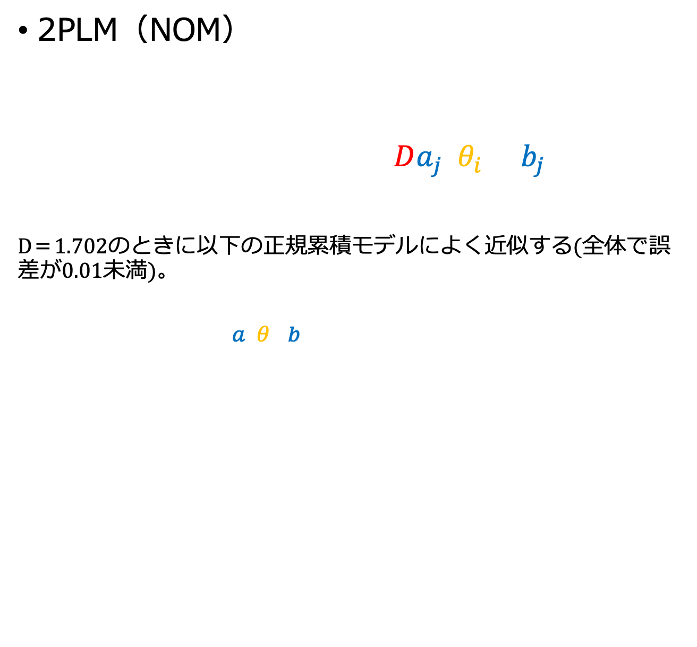
基本的なモデル
2PLM（NOM）
$$P_{j}\left(θ_{i}\right)=\frac{1}{1+\exp\left(−Da_{j}\left(θ_{i}−b_{j}\right)\right)}$$
D＝1.702のときに以下の正規累積モデルによく近似する(全体で誤差が0.01未満)。
$$≈\frac{1}{\sqrt{2π}}\int_{−∞}^{a\left(θ−b\right)}{\exp\left(−\frac{1}{2}\frac{{\left(θ−μ\right)}^{2}}{σ^{2}}\right)}$$

Slide 14
2PLのICCと，確率0.5の位置がちょうど¥thetaと同じになることを示す。

Slide 15
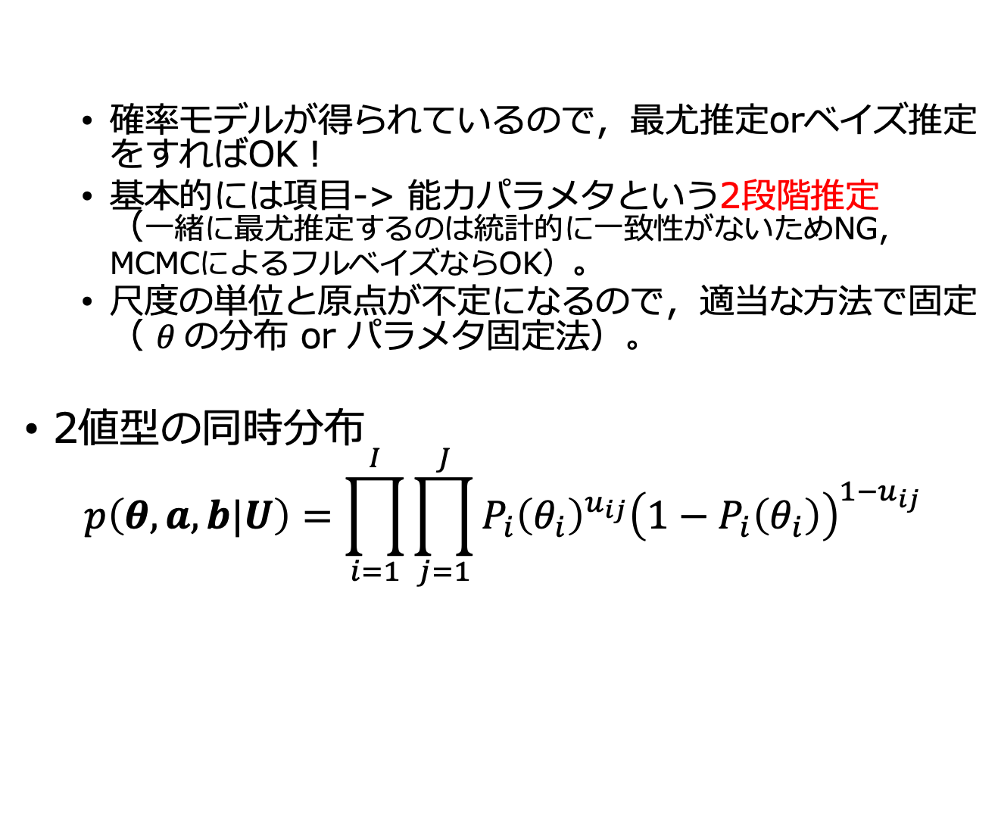
パラメタの推定
受検者のパラメタ$θ$と項目のパラメタ$a, b$を推定したい。
確率モデルが得られているので，最尤推定orベイズ推定をすればOK！
基本的には項目-> 能力パラメタという2段階推定 （一緒に最尤推定するのは統計的に一致性がないためNG，MCMCによるフルベイズならOK）。
尺度の単位と原点が不定になるので，適当な方法で固定（ $θ$の分布 or パラメタ固定法）。
2値型の同時分布
$$p\left(θ, a, b|U\right)=\prod_{i=1}^{I}{\prod_{j=1}^{J}{{P_{i}\left(θ_{i}\right)}^{u_{ij}}{\left(1−P_{i}\left(θ_{i}\right)\right)}^{1−u_{ij}}}}$$

Slide 16
Thetaと項目パラメタの尤度関数をプロットする

Slide 17
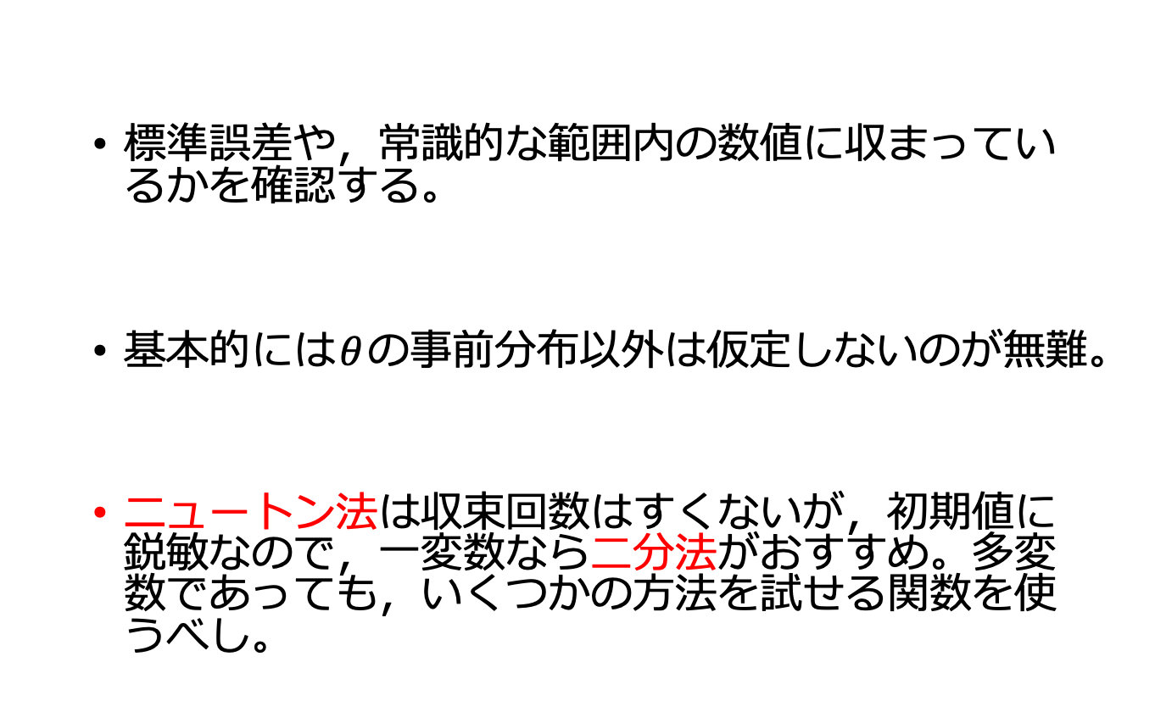
パラメタ推定時の注意点
データの分布に大きな偏りがあったり，標本数が少ないときは，推定が不安定になりがち
標準誤差や，常識的な範囲内の数値に収まっているかを確認する。
事前分布の恣意性に注意。
基本的には$θ$の事前分布以外は仮定しないのが無難。
数値最適化は頑健な手法を用いた方が良い
ニュートン法は収束回数はすくないが，初期値に鋭敏なので，一変数なら二分法がおすすめ。多変数であっても，いくつかの方法を試せる関数を使うべし。
Notes:
結構Web記事とかをみてると，めちゃくちゃふっとんだパラメタがでてるのにGOサイン出したりしてて，おいおいってなる。
通常のモデルのパラメタ推定とは異なり，教育測定，あるいはテストアドミニストレーションならではの工夫が必要

Slide 18
テスト特性曲線
項目特性曲線の全項目についての総和
期待テスト得点（IRTにおける真の得点）が分かる。

Slide 19
2．IRT分析 by R

Slide 20
mirtパッケージ
Phil Chalmersらによる多次元IRT分析用のパッケージ。
Multidimensional IRTなので，多次元IRT用の分析パッケージだが，下位モデルにあたる一次元IRTも分析可能
ここがすごいぞmirt！
計算負荷の高い積分計算の部分などをC++で記述しているため高速！
対応しているモデル，推定方法などが，現行のパッケージの中でもかなり充実（ltm, irtoys, TAMなど比較）。

